Slide 1


JU Sleep Well Study
Kartläggning av symtom och behandlingsbehov vid RLS
Anders Broström, Leg Sjuksköterska, professor vid Hälsohögskolan, Jönköping University och forskare vid Neurofysiologiska kliniken, Universitetssjukhuset, Linköping
Email: anders.brostrom@ju.se

Slide 2
Innehåll
Vad är målet för JU Sleep Well Study?
Vilka personer ingår i projektgruppen?
Vad kan projektet tillföra?
Hur kommer data att samlas in?
Hur kommer resultat att förmedlas?

Slide 3
Vad är målet för JU Sleep Well Study?
Utgå ifrån ett holistiskt perspektiv
Patient-
situation
Anhörig-
situation
Personal-
situation
Kartlägga symptom, behov och förutsättningar

Slide 4
Vad är målet för JU Sleep Well Study?
Samla information på olika sätt
Mixad
metod
Intervjuer
Enkäter
Patienter, anhöriga
och personal
Patienter och
anhöriga
Patienter, anhöriga
och personal

Slide 5
Vad är målet för JU Sleep Well Study?
Utveckla en egenvårdsbehandling som
komplement till läkemedel

Slide 6


Varför heter projektet JU Sleep Well Study?
Projektet utgår från Jönköping University
Hälsohögskolan
Tekniska Högskolan
Högskolan för lärande och kommunikation
Jönköping International Business School

Slide 7
Vilka ingår i projektgruppen?
Vårdpersonal
Region
Jönköping
Region
Östergötland
Region
Kalmar
Jönköping
University
Linné-
universitet
Linköpings
universitet
Forskare
Notes:
7
En stor del av de personer som har obstruktiv sömnapné har också problem med högt blodtryck, diabetes, förhöjda blodfettsnivåer och övervikt.
Sambandet mellan obstruktiv sömnapné och högt blodtryck är känt sedan lång tid. Normalt är puls och blodtryck lägre under natten jämfört med under dagen, men hos en person med obstruktiv sömnapné gäller inte alltid detta. Blodtrycket varierar vid obstruktiv sömnapné kraftigt under natten med en generellt högre nivå än normalt. Orsaken antas vara att de nattliga andningsuppehållen leder till en kraftigt ökad stress för kroppen. Stressen leder till en ökning av aktivitet i den del av nervsystemet (sympatiska nervsystemet) som höjer puls och blodtryck. Denna förändring kan bli bestående och leda till högt blodtryck även dagtid. Studier har visat att risken att lida av högt blodtryck ökar med 2-3 gånger om man också har obstruktiv sömnapné. Behandling med CPAP minskar vanligtvis det förhöjda blodtrycket.
Övervikt förekommer ofta hos personer med obstruktiv sömnapné , även om detta inte gäller alla. Övervikt kan ses både som en orsak, men också som en effekt av andningsuppehållen. Hormoner som styr ämnesomsättningen påverkas av andningsuppehållen, vilket leder till minskad fettförbränning. Sömnstörningar i sig ger också ökad hunger, och framför allt ett ökat begär efter sötsaker. Studier har visat att risken att drabbas av diabetes också ökar. Möjligheten att minska sin vikt kan därför troligtvis öka efter att behandling för obstruktiv sömnapné inletts.
Kombinationen av dessa olika faktorer under en längre ökar risken att drabbas av hjärt-kärlsjukdom.

Slide 8
Vilka ingår i projektgruppen?
30 personer.
Vårdpersonal inom sömn, neurologi och psykologi (läkare, sjuksköterskor och psykologer).
Forskare (professorer och docenter) från Jönköping University, Linköpings universitet och Linnéuniversitet.
Forskarna är experter inom:
  Medicin
  Omvårdnad, hälsa och vårdvetenskap
  Psykologi
  Pedagogik, kommunikation
  Teknik, datavetenskap

Slide 9
Vad har vi gjort tidigare?
Patienter
Anhöriga
Personal
Sömn-
problem
Psykosocial stress
RLS
Sömnapné
Insomni
Högt blodtryck
Kärlkramp/hjärtinfarkt
Hjärtsvikt
Oregelbunden hjärtrytm
Olika typer av
behandlingsåtgärder
och faktorer som
påverkar behandlings-
resultat
Livskvalitet

Slide 10
Vad fokuserar tidigare RLS forskning?
Flest studier med
medicinskt fokus
Patient-
situation
Anhörig-
situation
Personal-
situation
Få studier med ett
helhetsperspektiv
Få studier tittar på de här grupperna

Slide 11


Slide 12
Vad kan projektet tillföra?
Ett holistiskt perspektiv
Patient-
situation
Anhörig-
situation
Personal-
situation
En omfattande och noggrann kartläggning av symptom, behov och förutsättningar

Slide 13
Vad kan projektet tillföra?
Patient-
situation
Äldre?
Äldre?
Sömn-
problem
Psykosocial stress
Yngre?
Yngre?
Samla information hos olika åldersgrupper med RLS
via både enkäter och intervjuer.

Slide 14
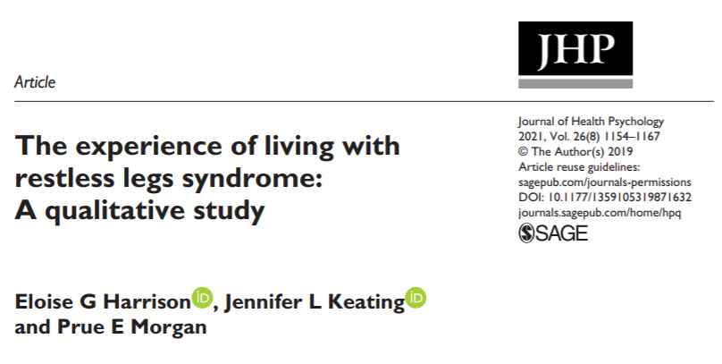
Vad kan projektet tillföra?
Patient-
situation
En studie har publicerats de senaste 5 åren som
studerat hur personer med RLS själva upplever sin situation

Slide 15
Vad kan projektet tillföra?
Patient-
situation
Projektet samlar också information om saker som ej studerats tidigare vid RLS:
Informationsbehov
Attityd till läkemedelsbehandling
Hantering av symtom
Delaktighet i behandling
Påverkan på livssituation
Egenvårdsåtgärder som används
Syn på e-hälsa

Slide 16
Vad kan projektet tillföra?
Patient-
situation
Projektet kommer också att:
Säkerställa tillförlitligheten för fråge-formulär som ofta används vid RLS.
Utveckla nya frågeformulär som ej tidigare använts vid RLS.
Säkerställa tillförlitligheten för de nya frågeformulären.

Slide 17
Vad kan projektet tillföra?
Anhörig-
situation
Personal-
situation
Inga studier har publicerats de senaste 5 åren som studerat hur anhöriga och personal som vårdar personer med RLS hanterar situationen…

Slide 18
Vad kan projektet tillföra?
Utveckla en egenvårdsbehandling som
komplement till läkemedel

Slide 19
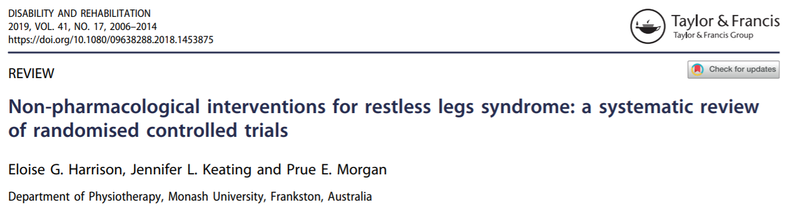
Hur ser forskningsläget ut vad gäller egenvård vid RLS?
Exempel på vad som ingår i interventionerna:
Träning
Yoga
Kompression
Stretching
Akupunktur
11 studier

Slide 20
Hur samlas data in?
RLS-Förbundet
Fyra
vårdcentraler
Två
sjukhus
Region Jönköping
Region Östergötland
Region Kalmar
Notes:
20
En stor del av de personer som har obstruktiv sömnapné har också problem med högt blodtryck, diabetes, förhöjda blodfettsnivåer och övervikt.
Sambandet mellan obstruktiv sömnapné och högt blodtryck är känt sedan lång tid. Normalt är puls och blodtryck lägre under natten jämfört med under dagen, men hos en person med obstruktiv sömnapné gäller inte alltid detta. Blodtrycket varierar vid obstruktiv sömnapné kraftigt under natten med en generellt högre nivå än normalt. Orsaken antas vara att de nattliga andningsuppehållen leder till en kraftigt ökad stress för kroppen. Stressen leder till en ökning av aktivitet i den del av nervsystemet (sympatiska nervsystemet) som höjer puls och blodtryck. Denna förändring kan bli bestående och leda till högt blodtryck även dagtid. Studier har visat att risken att lida av högt blodtryck ökar med 2-3 gånger om man också har obstruktiv sömnapné. Behandling med CPAP minskar vanligtvis det förhöjda blodtrycket.
Övervikt förekommer ofta hos personer med obstruktiv sömnapné , även om detta inte gäller alla. Övervikt kan ses både som en orsak, men också som en effekt av andningsuppehållen. Hormoner som styr ämnesomsättningen påverkas av andningsuppehållen, vilket leder till minskad fettförbränning. Sömnstörningar i sig ger också ökad hunger, och framför allt ett ökat begär efter sötsaker. Studier har visat att risken att drabbas av diabetes också ökar. Möjligheten att minska sin vikt kan därför troligtvis öka efter att behandling för obstruktiv sömnapné inletts.
Kombinationen av dessa olika faktorer under en längre ökar risken att drabbas av hjärt-kärlsjukdom.

Slide 21
Hur samlas data in?
Steg 4
Steg 1
Steg 2
Steg 3
Utveckla en
egenvårdsbehandling
Genomgång
av studier
Enkäter
Intervjuer
Forskare, patienter, deras närstående, och personal med olika yrkestillhörighet från primär- och slutenvård skapar en egenvårds-behandling för RLS.
Studier publicerade mellan 2000 – 2022 granskas vad gäller förekomst av RLS, mätning av symtom, och egenvård som används.
Patienter och anhöriga svarar på enkäter om symtom och behov. Köns och åldersrelaterade skillnader studeras.
Patienter, anhöriga och personal intervjuas om symtom, behov och förutsättningar för egenvård vid RLS.
Oktober 2021 till oktober 2022
Maj 2022 till december 2022
Augusti 2022 till maj 2023
Augusti 2023 till augusti 2024 (?)

Slide 22
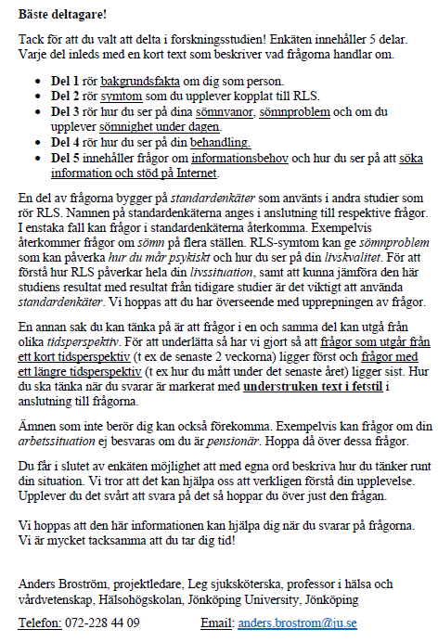
Hur samlas enkätdata in?
Informationsbrev skickas ut av RLS-Förbundet.
Deltagande helt frivilligt.
Forskarna känner inte till dig som person eller din historia.
Forskarna har ingen tillgång till dina journaler.
Tillvägagångssättet är etikprövat och tar hänsyn till GDPR aspekter.
Enkäten ligger i brevet du får.

Slide 23

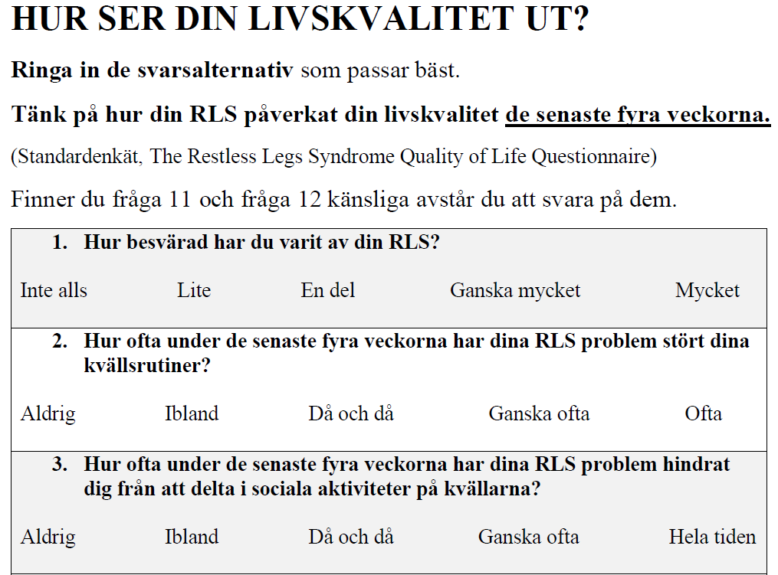
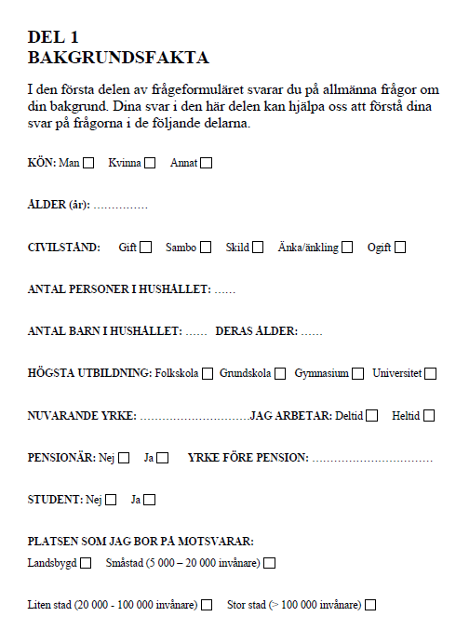
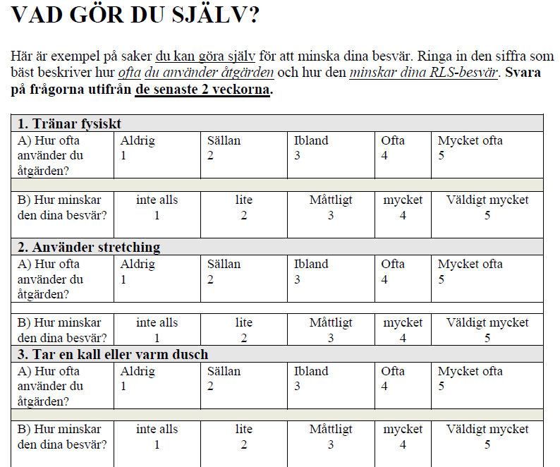
Hur samlas enkätdata in?
Enkäten tar ca 15-20 minuter att besvara
Svarskuvert

Slide 24
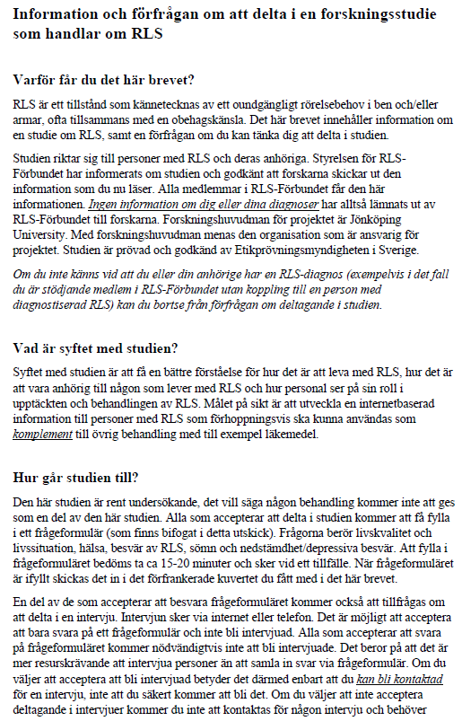
Hur går en intervju till?
Informationsbrev skickas ut av RLS-Förbundet.
Information om hur studien går till.
Deltagande helt frivilligt.
Vill du delta så tackar du ”ja” och returnerar ett svarskuvert.
Forskare ringer upp dig.
Ni bestämmer tid för intervjun.
Intervjun görs via telefon, zoom eller Skype.

Slide 25
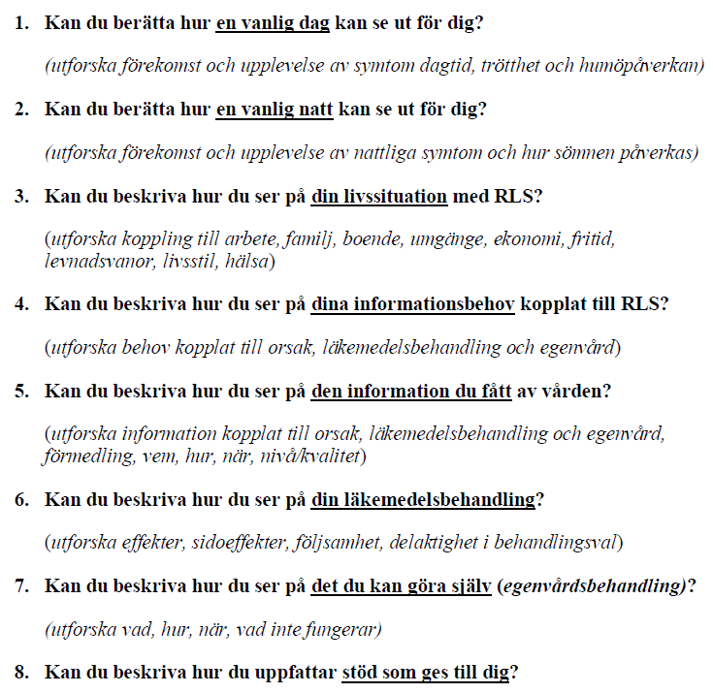
Hur går en intervju till?
Intervjun tar ca 30-45 min.
Genomförs av en van forskare.
Spelas in och skrivs ut.
Avidentifieras från namn och platser och förvaras på ett säkert sätt.
Analyseras av forskarna.
Resultat presenteras i en vetenskaplig artikel.
Resultatet kan ej kopplas till dig som person.

Slide 26
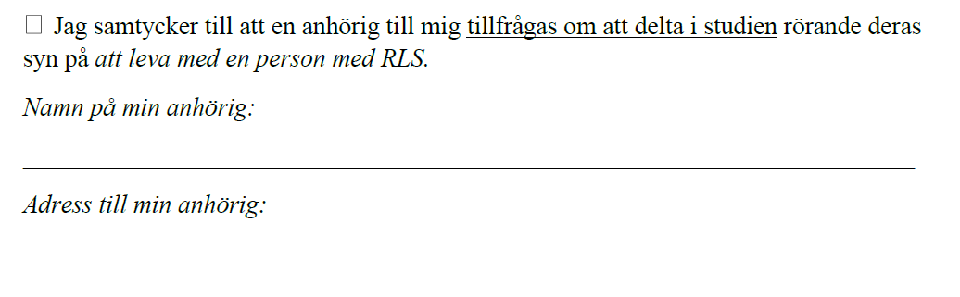
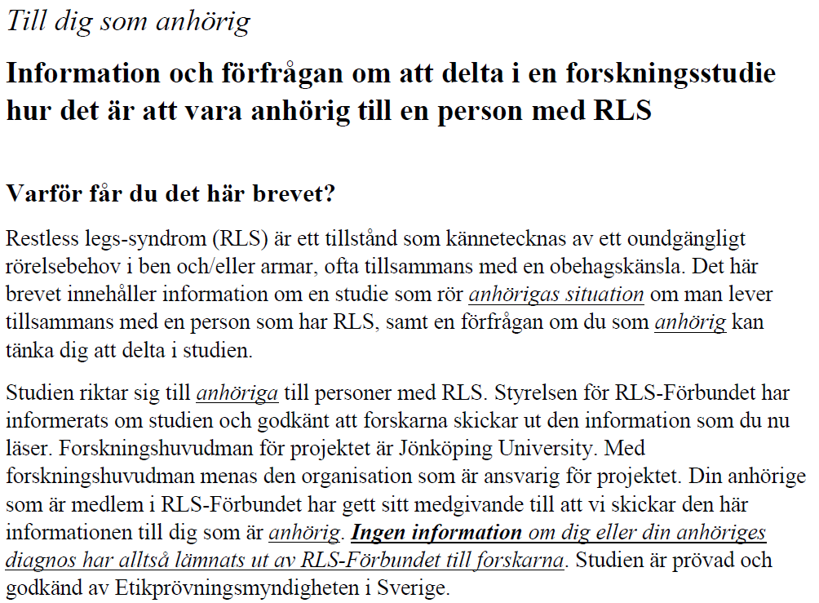
Hur blir anhöriga tillfrågade?
1. Patienten ger sitt
medgivande att den anhörige
tillfrågas
2. Den anhörige tillfrågas via
informationsbrev och ger sitt
medgivande
Enkäter och intervjuer
kan vara aktuella

Slide 27
Preliminära resultat från steg 1 i
JU Sleep Well Study
Systematisk review och meta-analys av förekomst av RLS.
Sökning gav 11 198 vetenskapliga artiklar från 2000 – 2022.
Urvalskriterier gav 282 artiklar som lästes i fulltext.
485 555 personer (56% kvinnor) ingår i studierna som gjorts i 33 länder.
En sammanvägd förekomst av RLS kan vara 12%.
Variation av förekomst sågs kopplat till:
  Kvalitet på studien (6% förekomst i låg vs. 12% förekomst i hög)
  Kön (7% förekomst hos manliga vs. 11% hos kvinnliga deltagare)
  Ålder (10% förekomst hos vuxna vs. 15% hos äldre)

Slide 28
Hur kommer vi att förmedla resultat från JU Sleep Well Study?
Föredrag på kommande möten för RLS-Förbundet.
Populärvetenskapliga artiklar.
Artiklar i vetenskapliga tidskrifter.
Presentationer på internationella, nationella och lokala forskningsmöten.
Presentationer i nätverk inom sömn och neurologi.

Slide 29
Har du frågor?
Kontakta gärna projektansvarig:
Anders Broström, Leg Sjuksköterska, professor vid Hälsohögskolan, Jönköping University, Neurofysiologiska kliniken, Universitetssjukhuset, Linköping.
Telefon: 072-228 44 09 eller Email: anders.brostrom@ju.se

